Slide 1
Старшая группа, тема: «Зимушка-Зима»
2022-2023 учебный год
Гринева Ирина Васильевна, воспитатель 1КК, Детский сад №103 ОАО «РЖД» город Лиски, Воронежская область

Slide 2
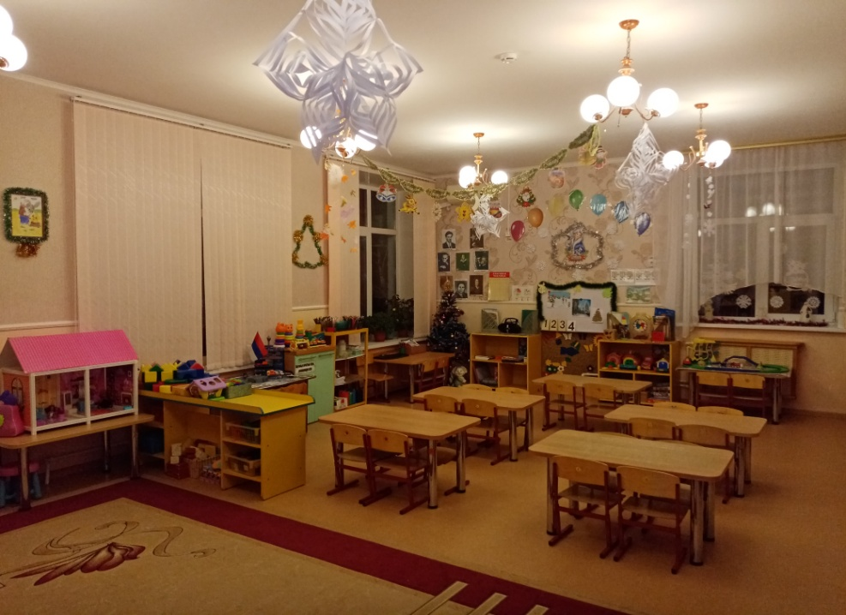
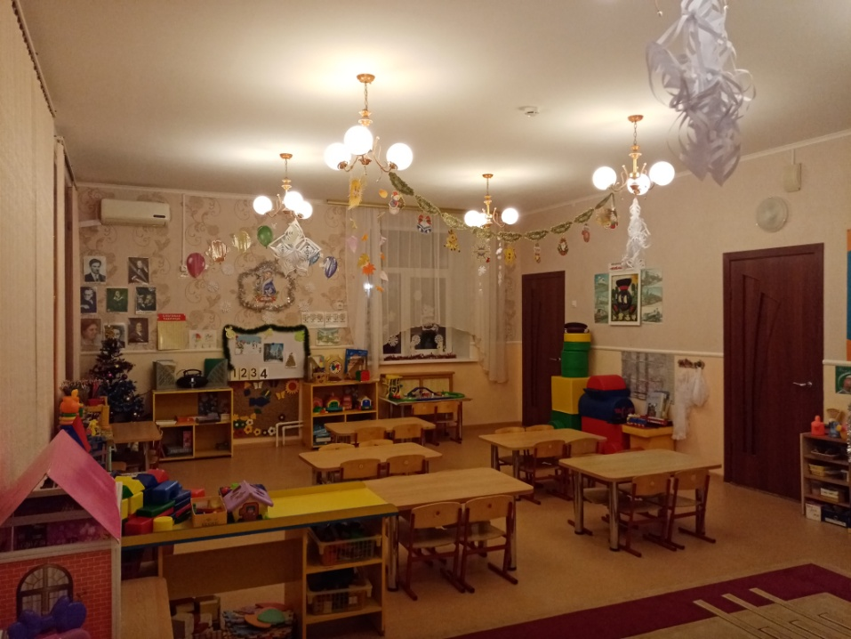
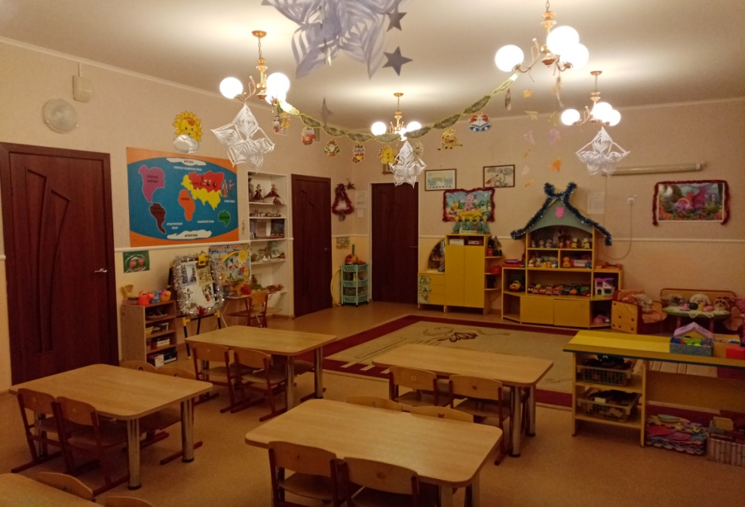
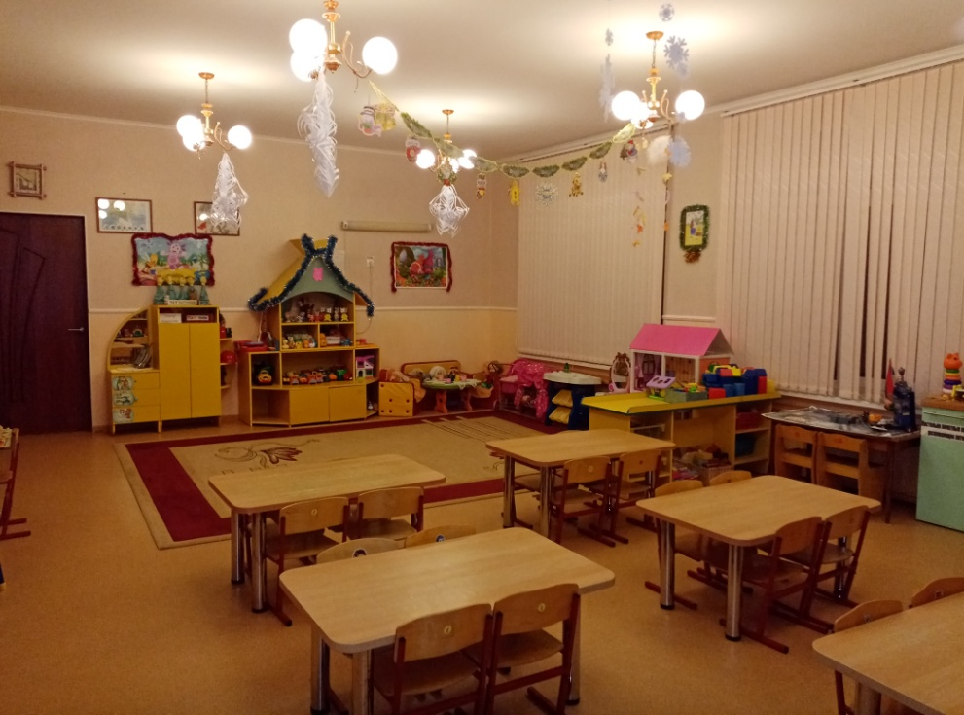
Вход в группу, нижняя левая точка
Вид
(ранний возраст, младший, средний, старший, подготовительный – нужное подчеркнуть) группы с четырех точек по периметру
Верхняя левая точка
Верхняя правая точка
Нижняя правая точка

Slide 3
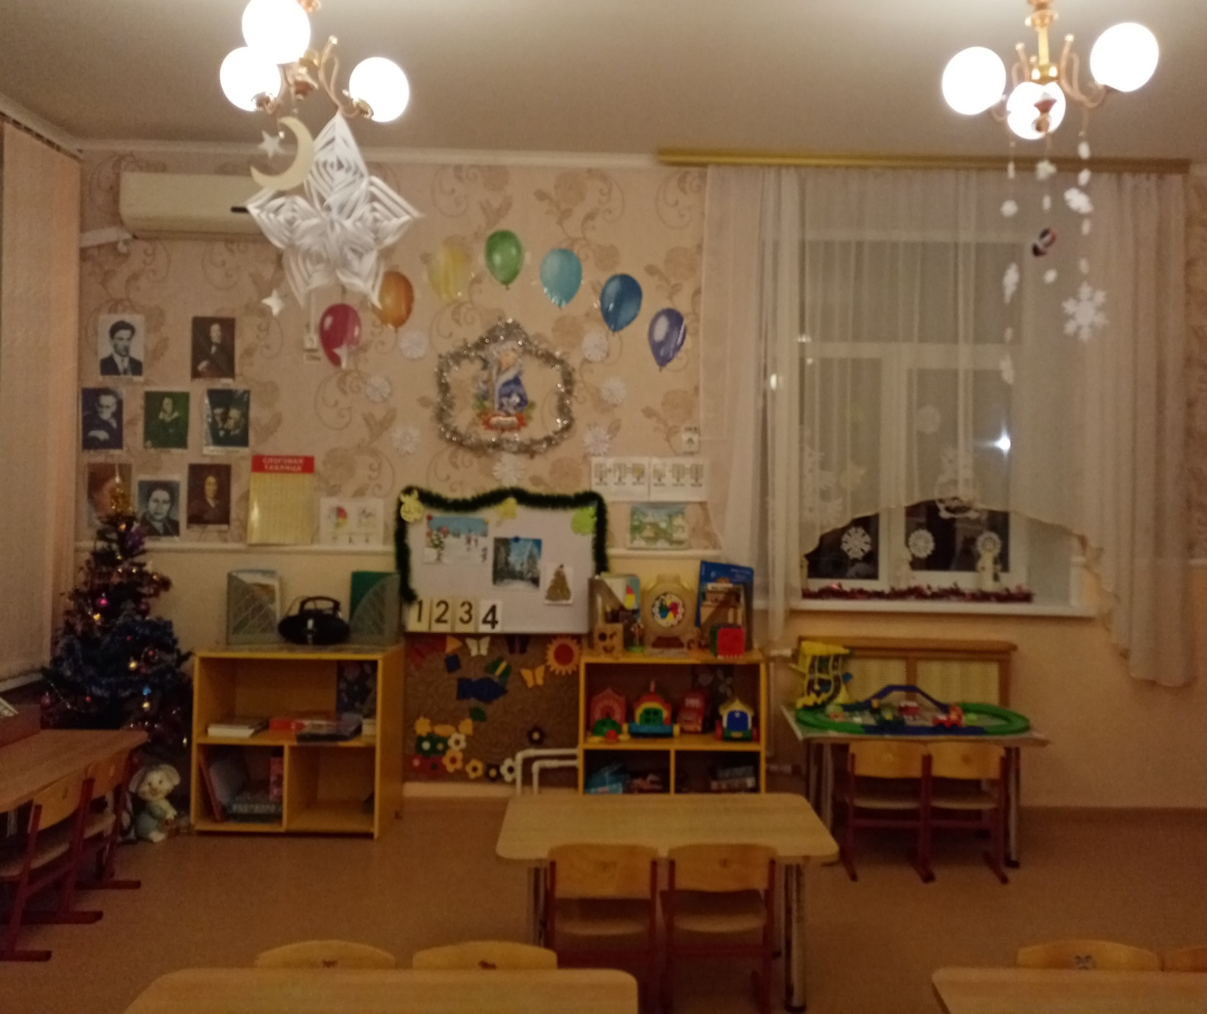
1. Рабочий сектор
( включает в себя оборудование для организации совместной и регламентированной деятельности)
Наполняемость центров меняется в зависимости от возрастной группы, темы недели, проектной деятельности в данный период ,времени года)

Slide 4
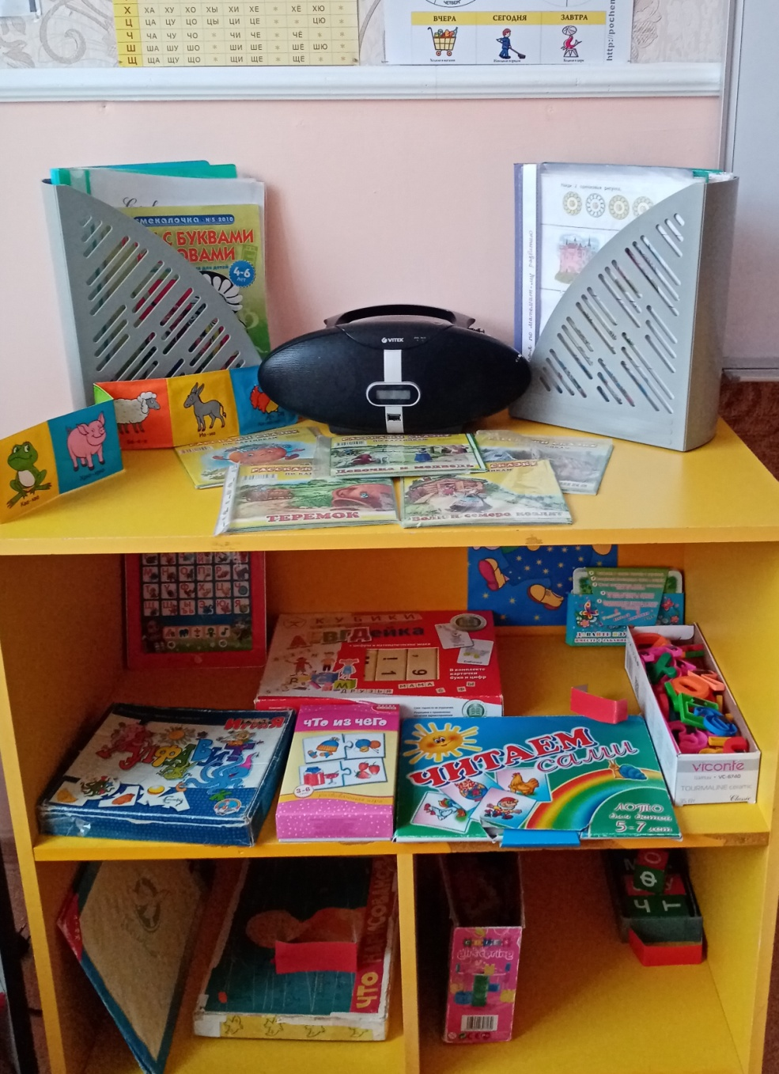
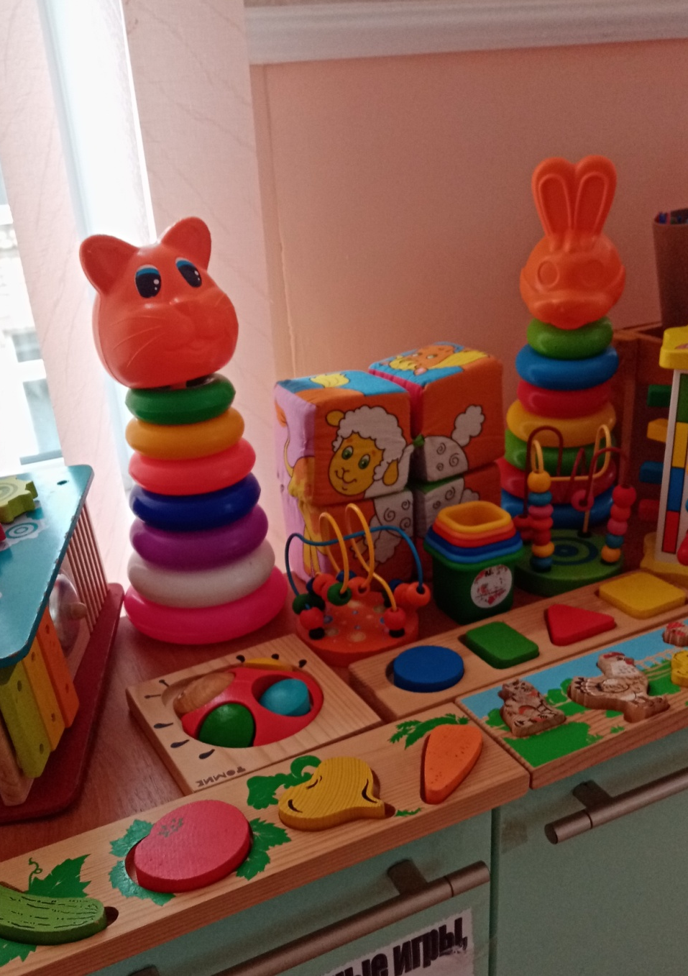
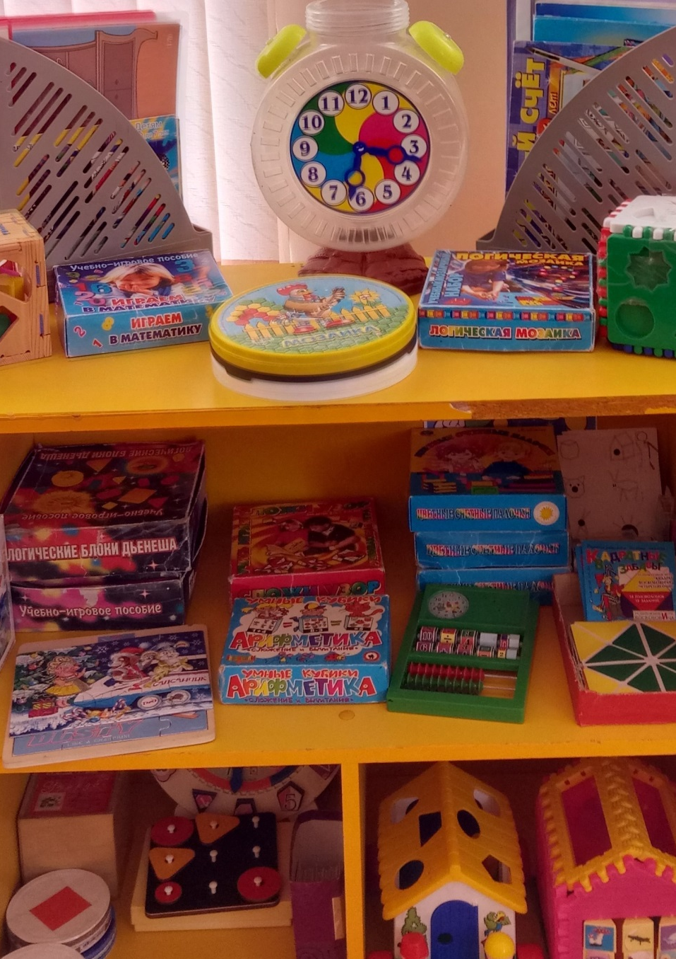
1. РАБОЧИЙ СЕКТОР
Центр сенсорного развития
Центр правильной речи
Центр математического
развития

Slide 5
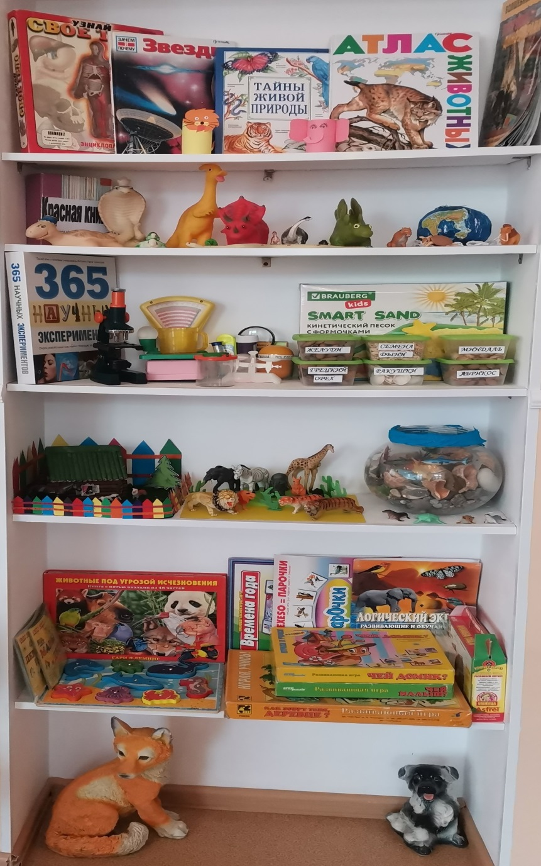
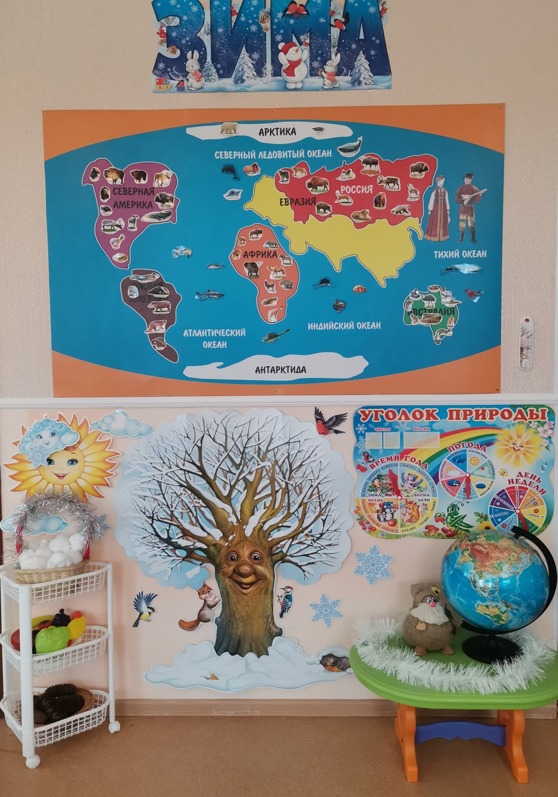
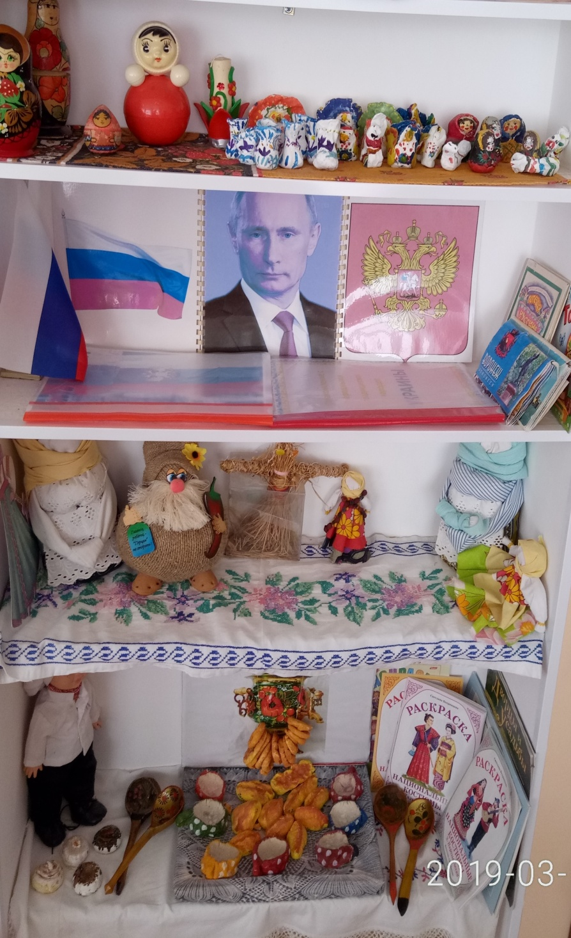
1. РАБОЧИЙ СЕКТОР
Центр экспериментирования
Экологический центр
Центр патриотического развития

Slide 6
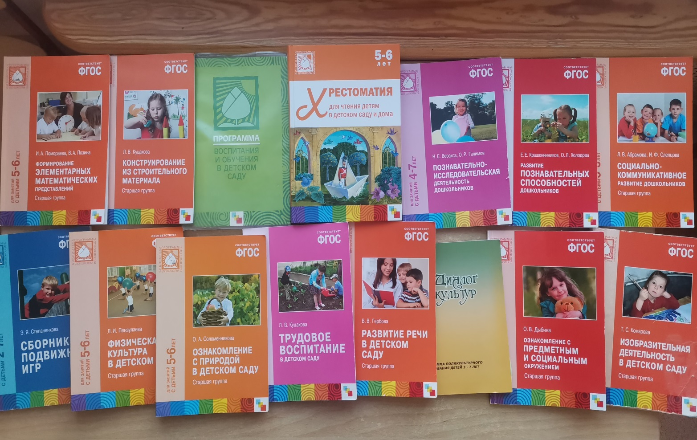
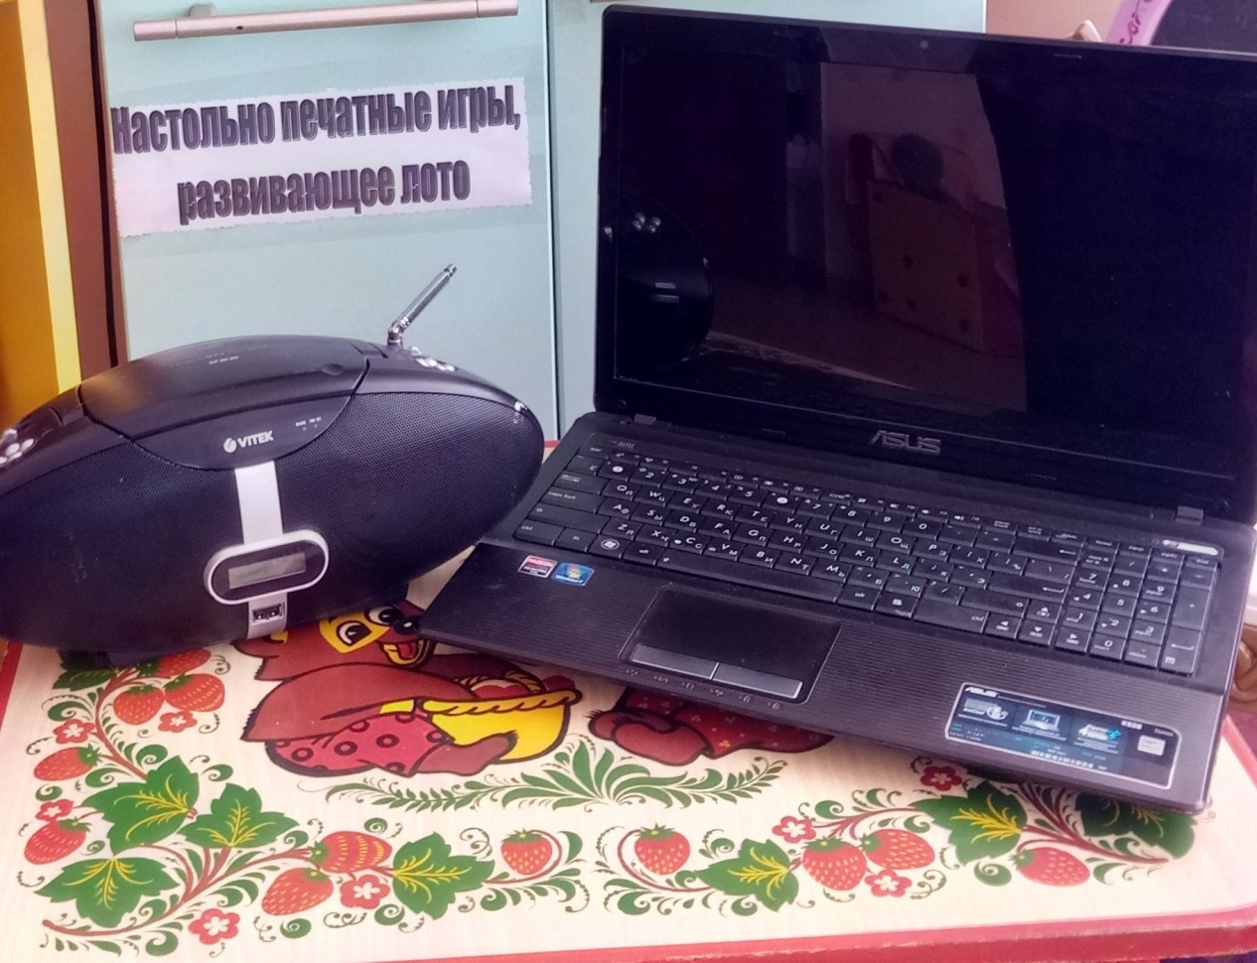
Методическая литература педагога
1. РАБОЧИЙ СЕКТОР
ИКТ педагога

Slide 7
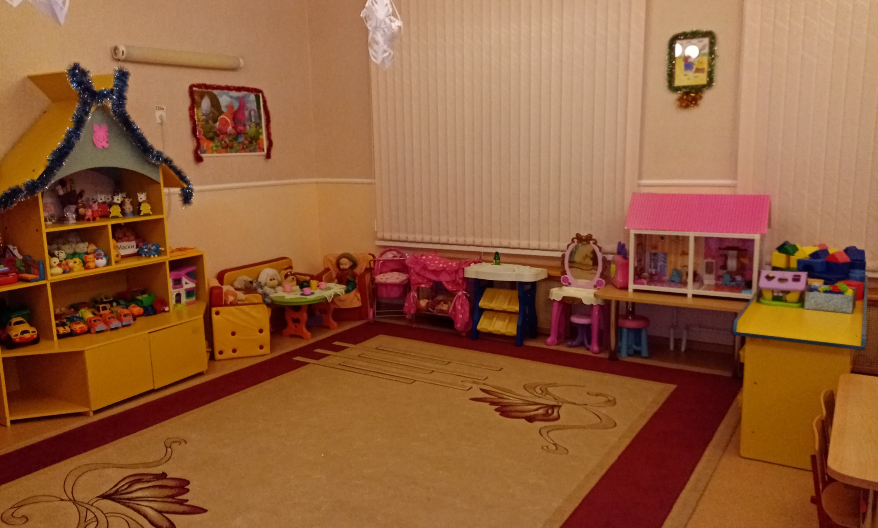
Центр игры
2. АКТИВНЫЙ СЕКТОР

Slide 8
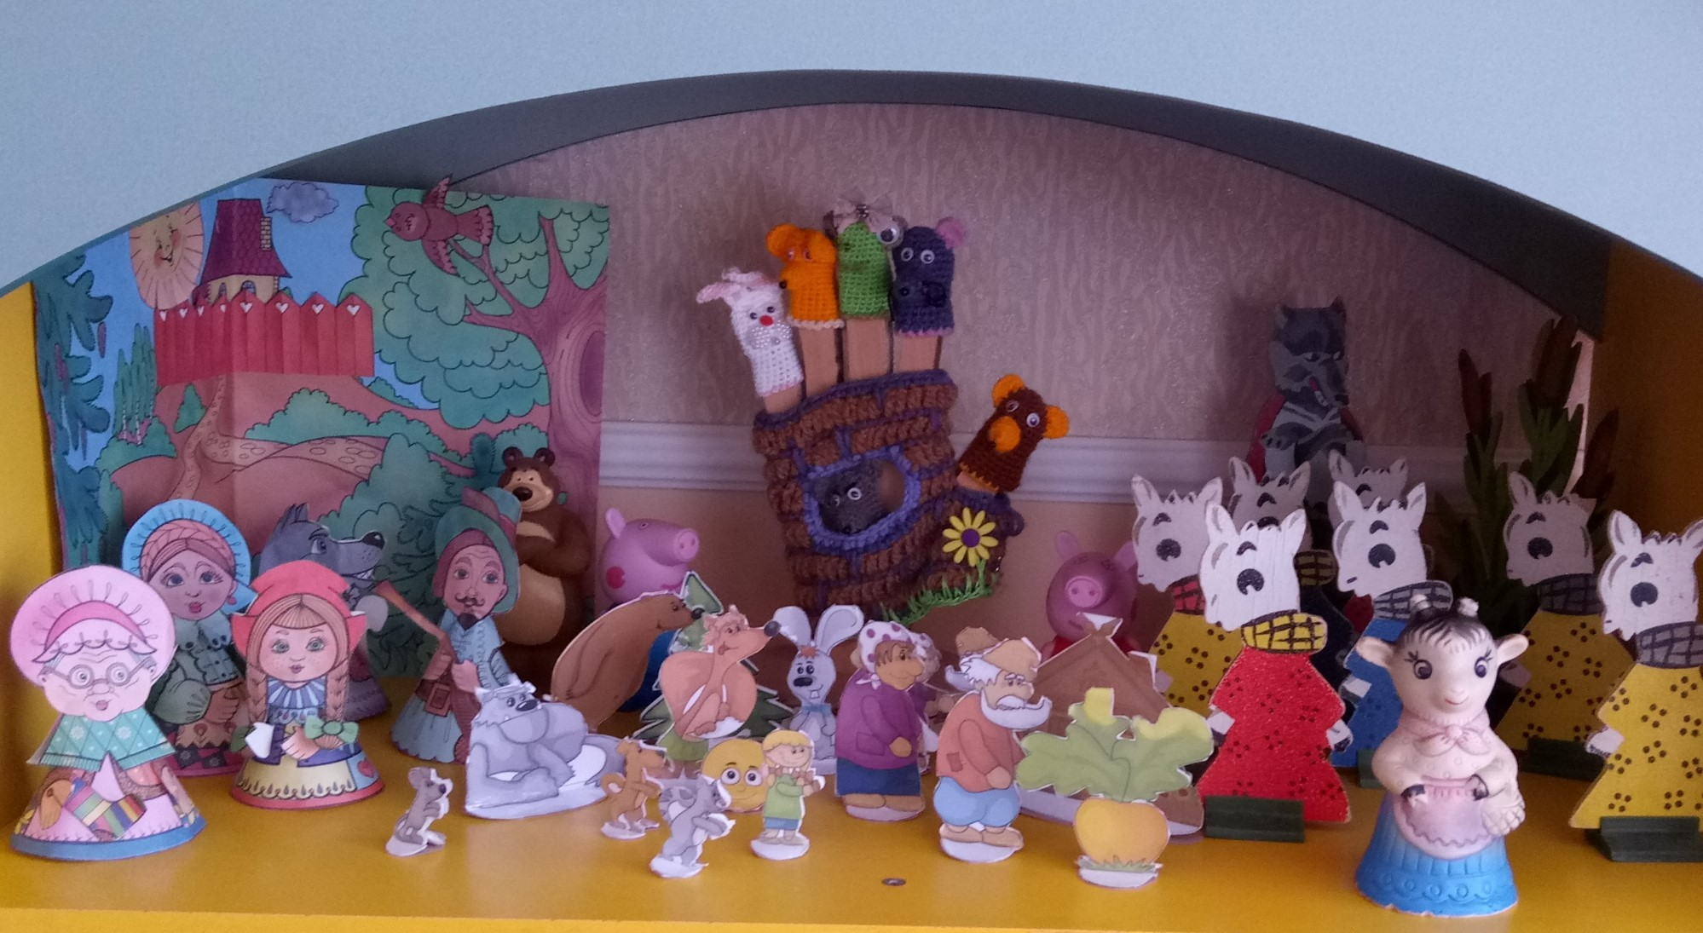
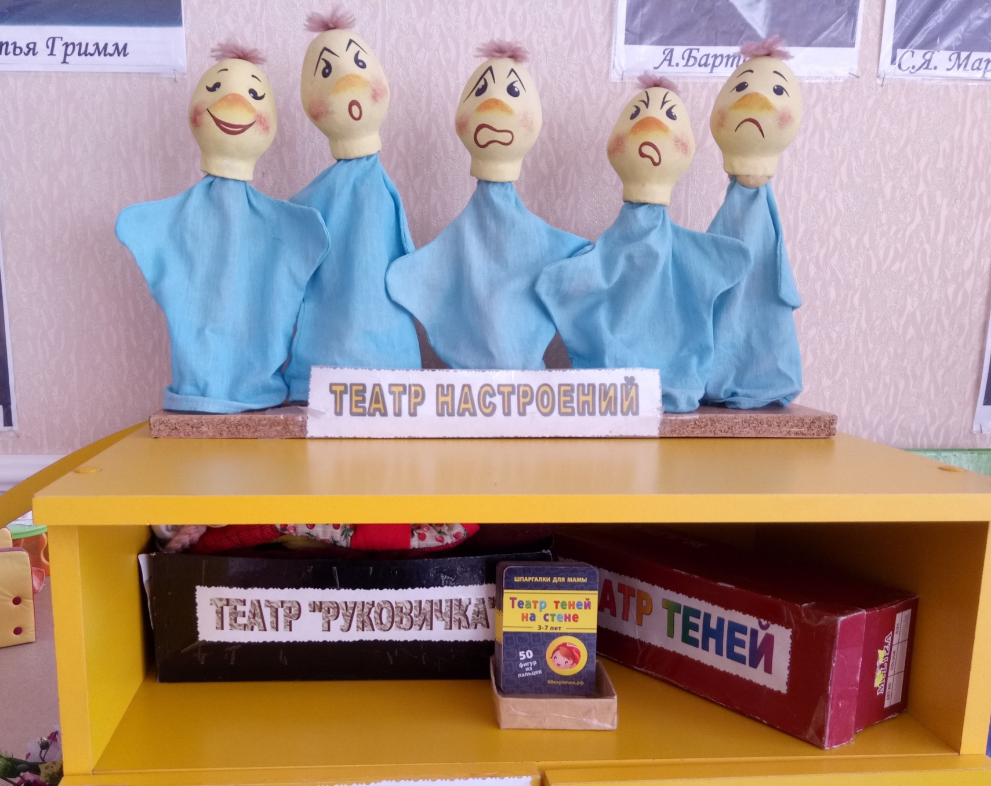
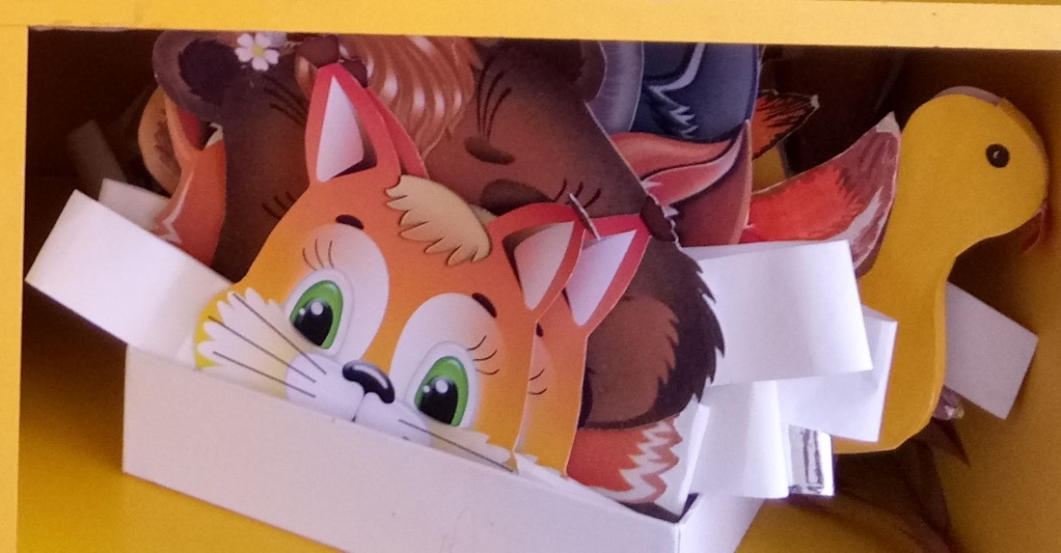
2. АКТИВНЫЙ СЕКТОР
Центр театрализации

Slide 9
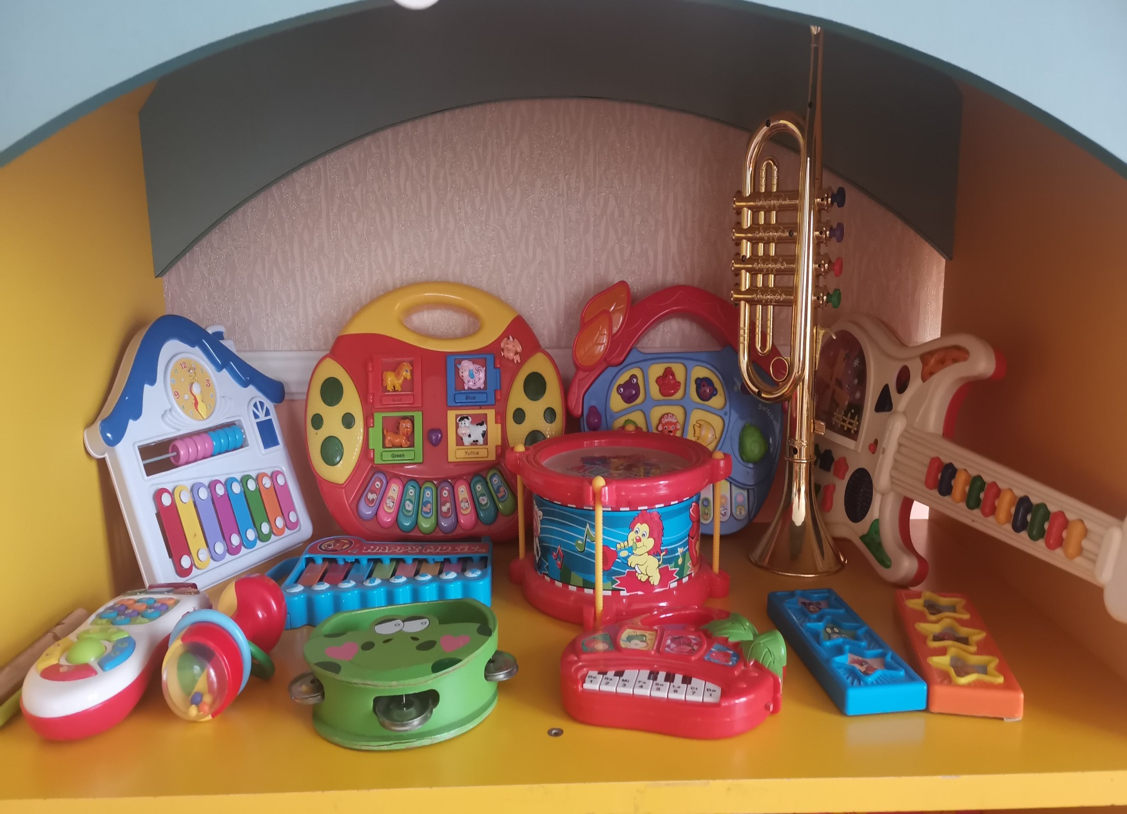
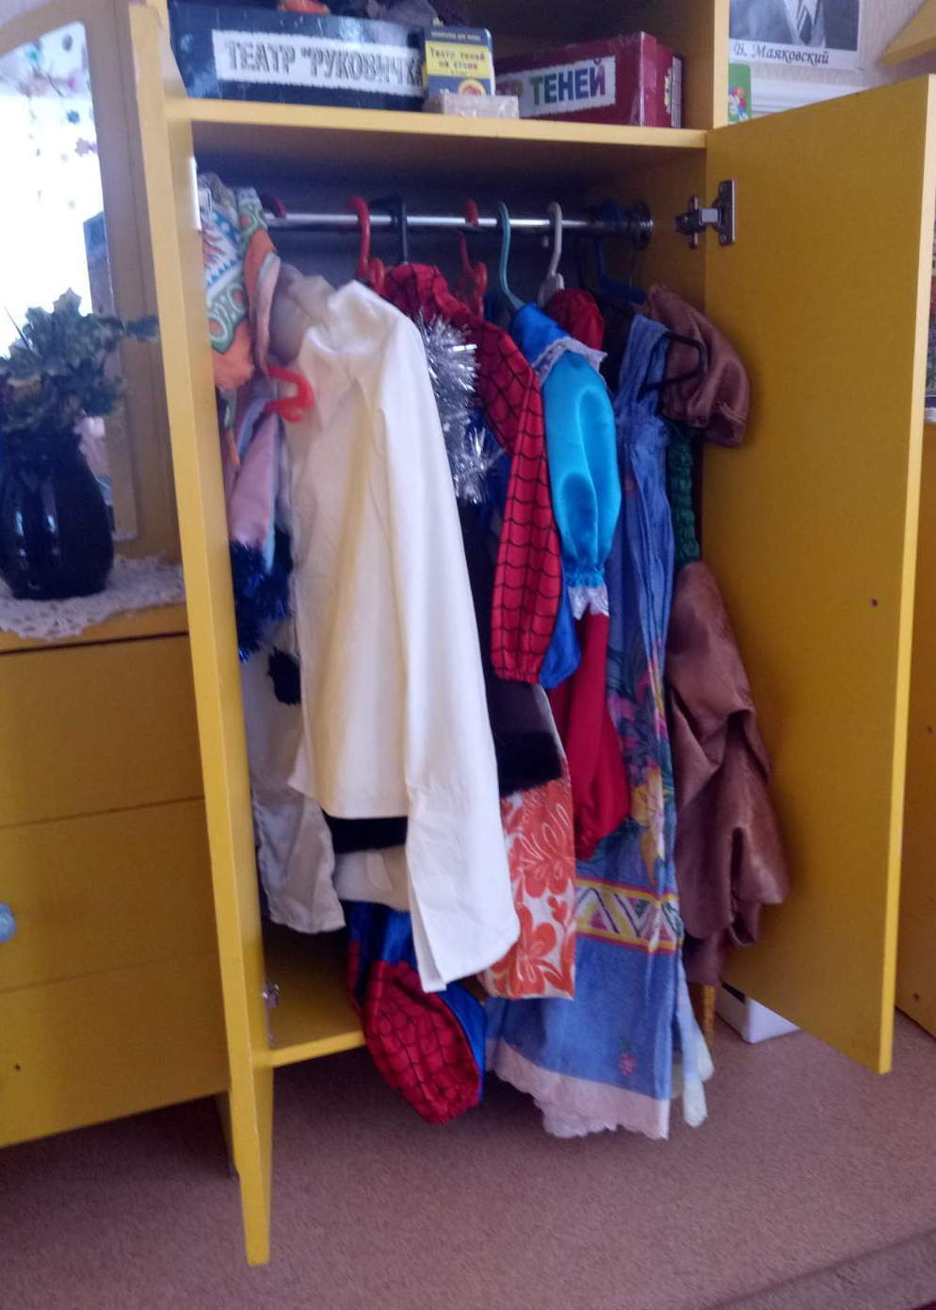
2. АКТИВНЫЙ СЕКТОР
Музыкальный центр
Уголок ряженых

Slide 10
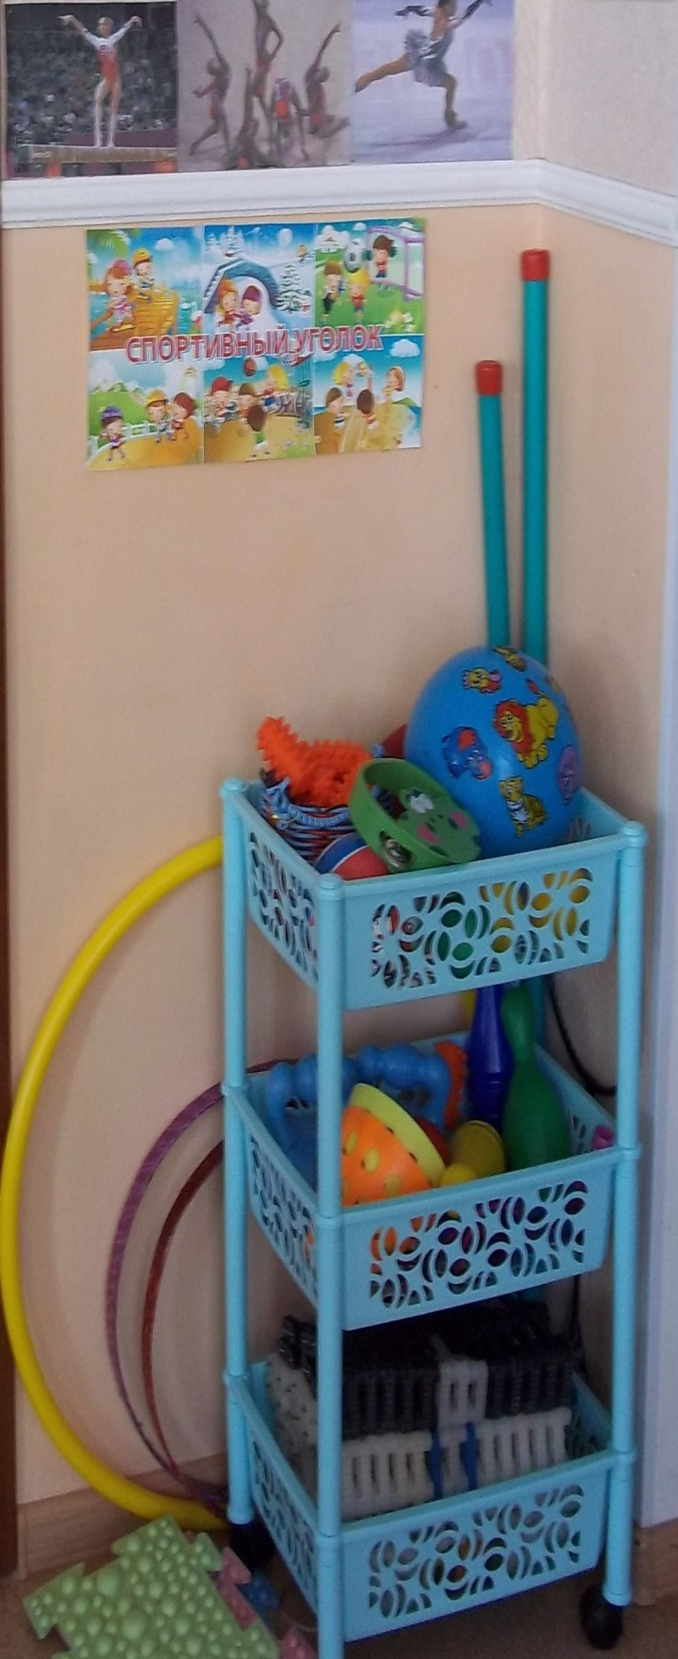
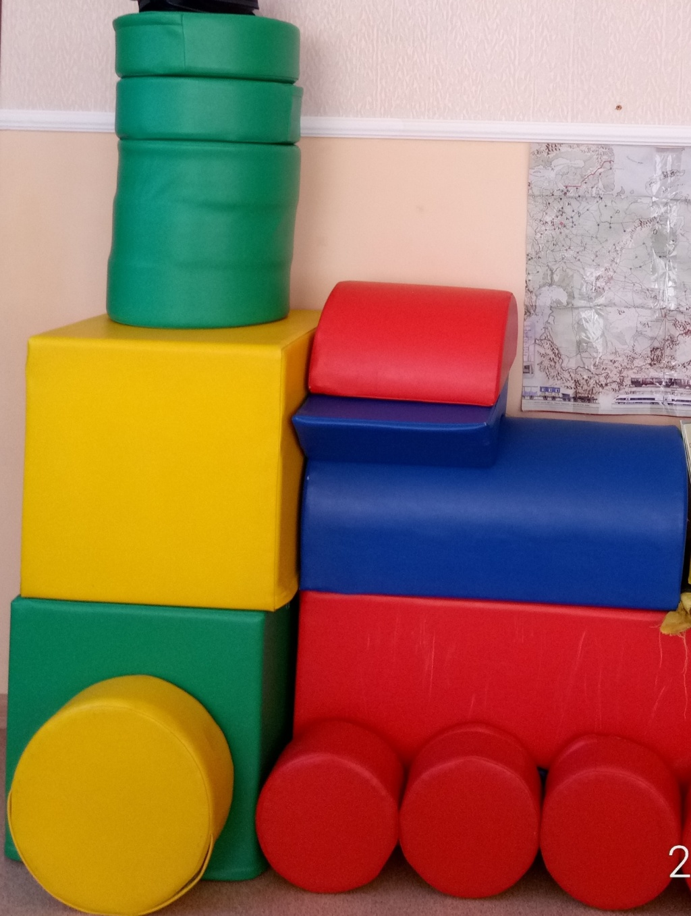
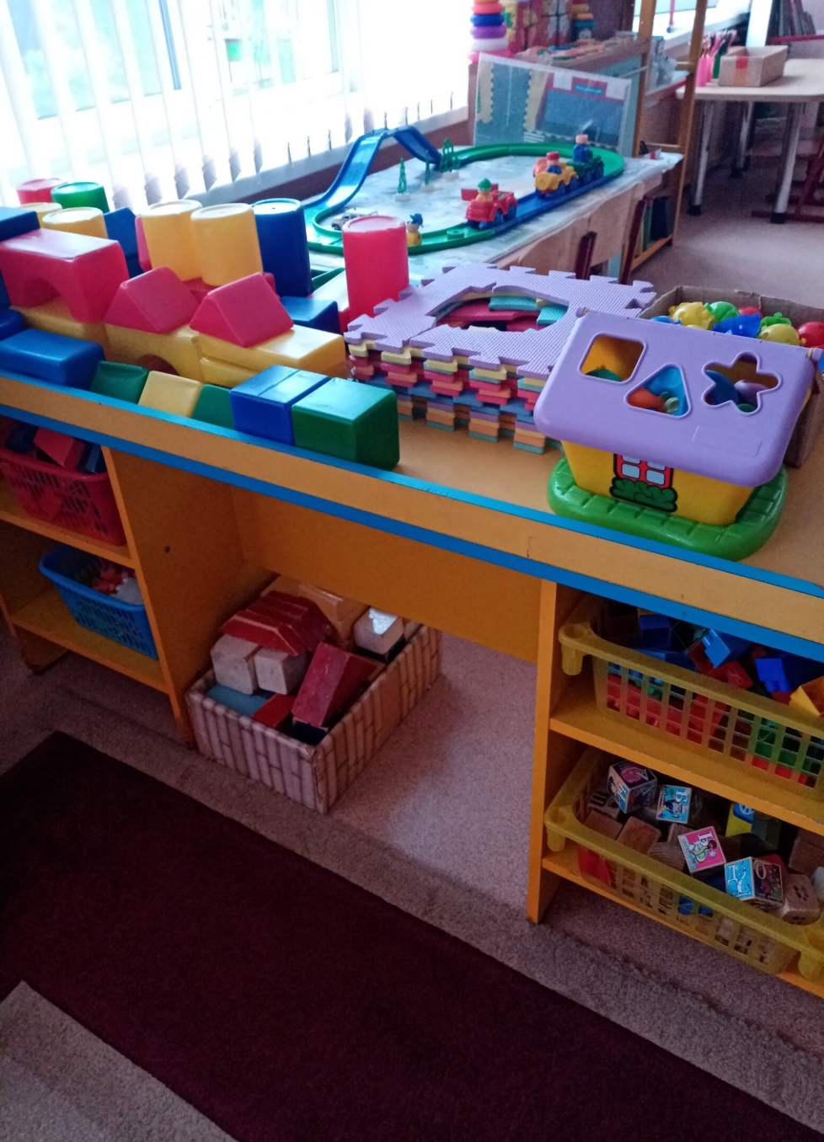
2. АКТИВНЫЙ СЕКТОР
Центр двигательной активности
Центр конструирования

Slide 11
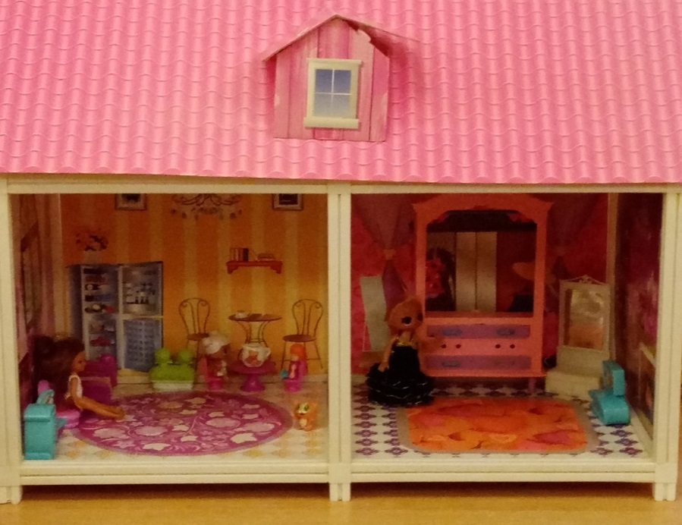
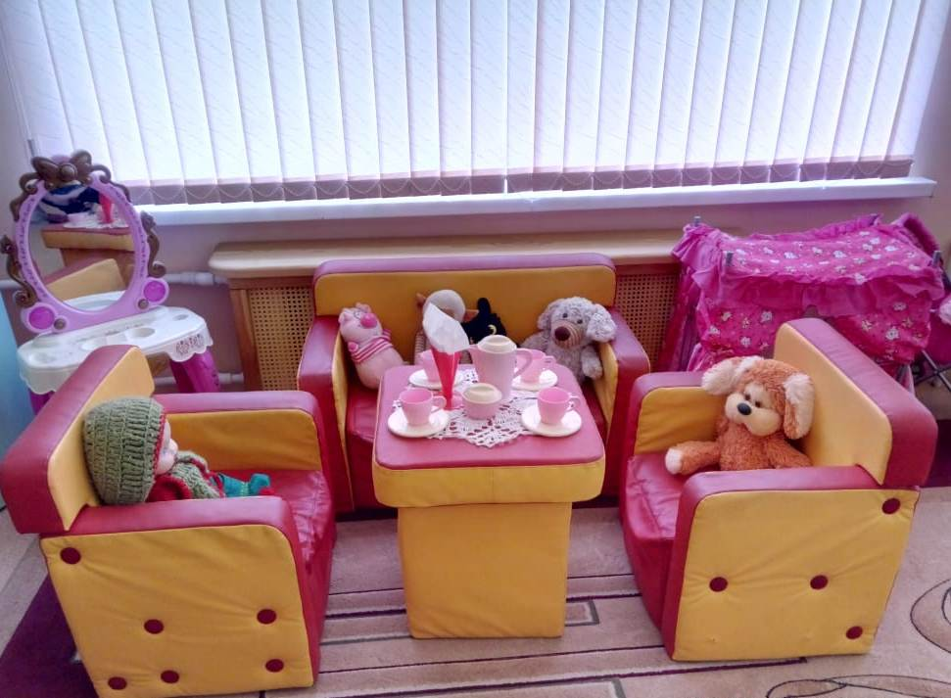
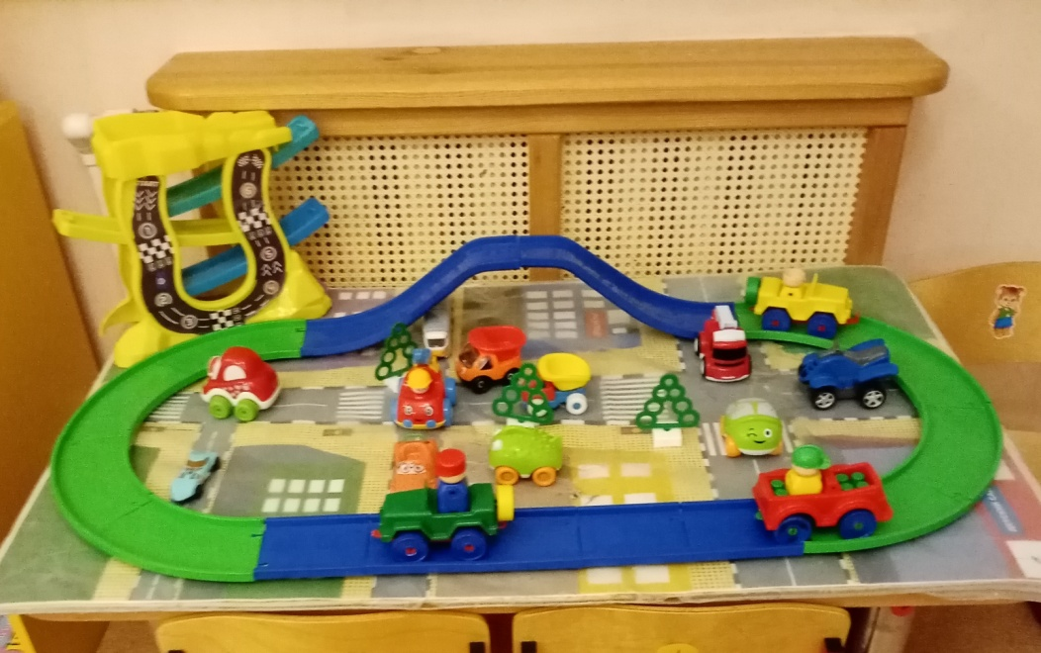
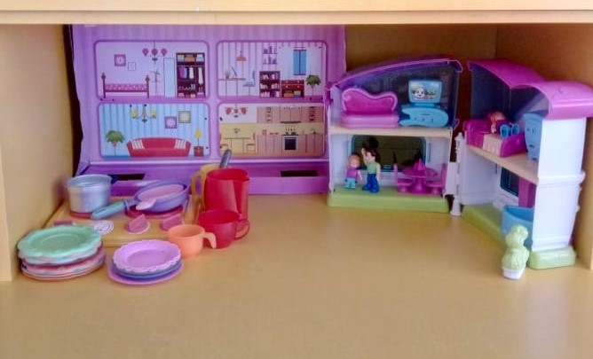
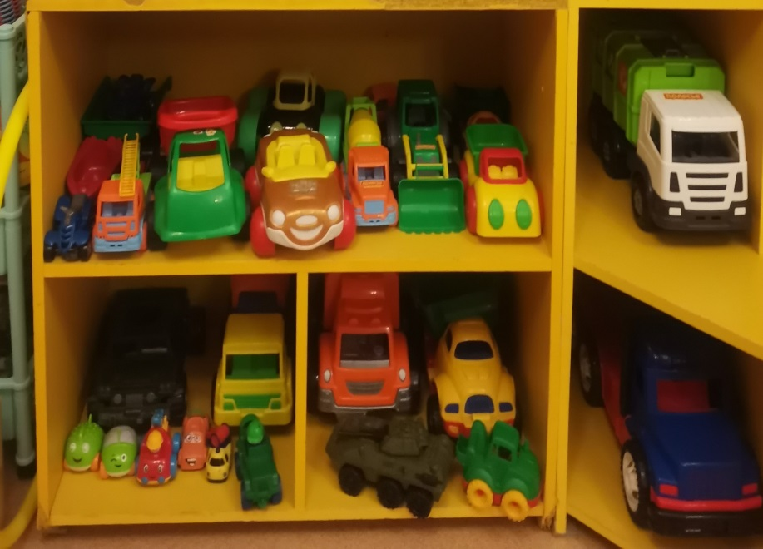
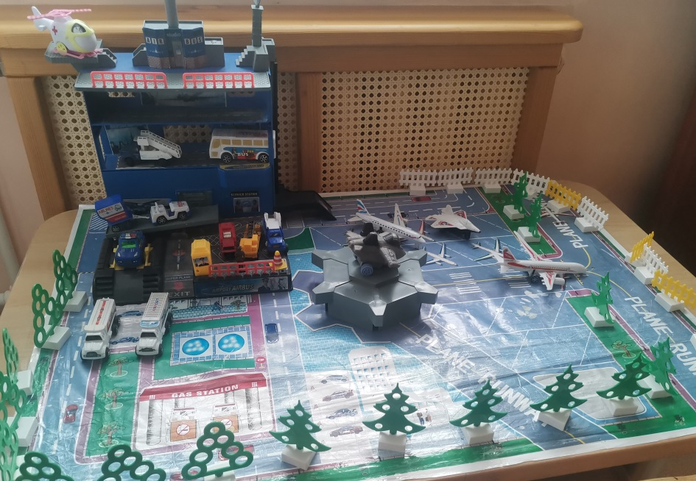
2. АКТИВНЫЙ СЕКТОР
Игры для девочек и мальчиков

Slide 12
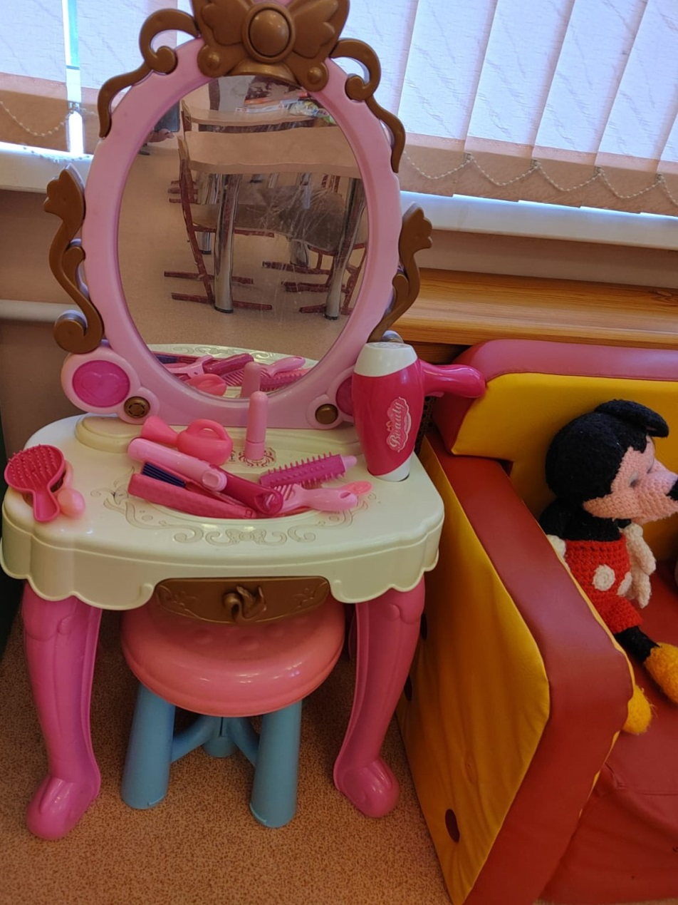
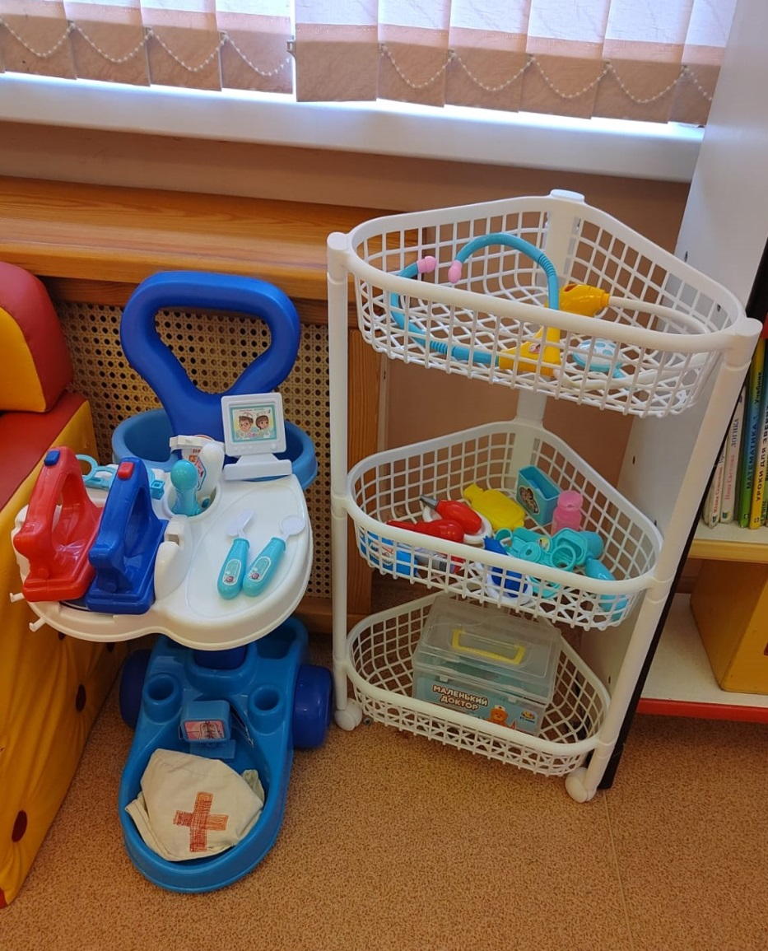
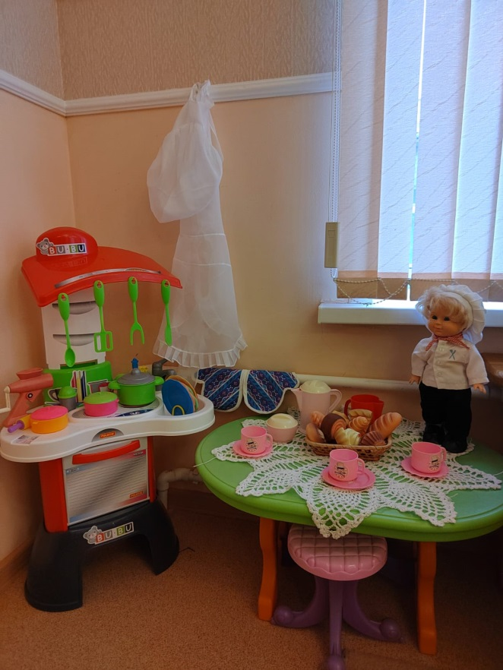
Центр сюжетно-ролевой игры

Slide 13
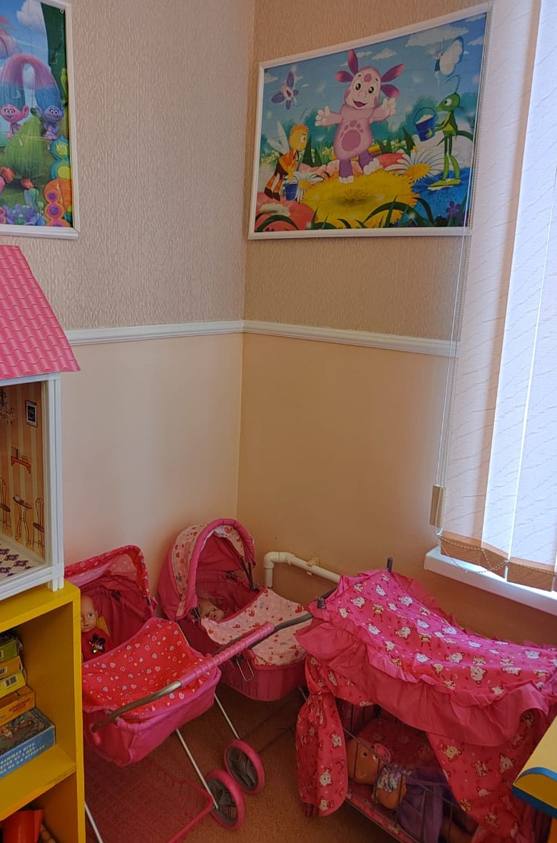
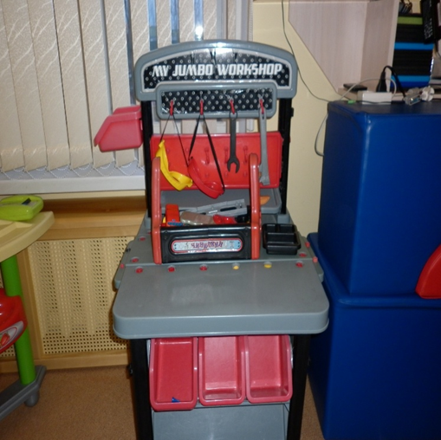


Slide 14
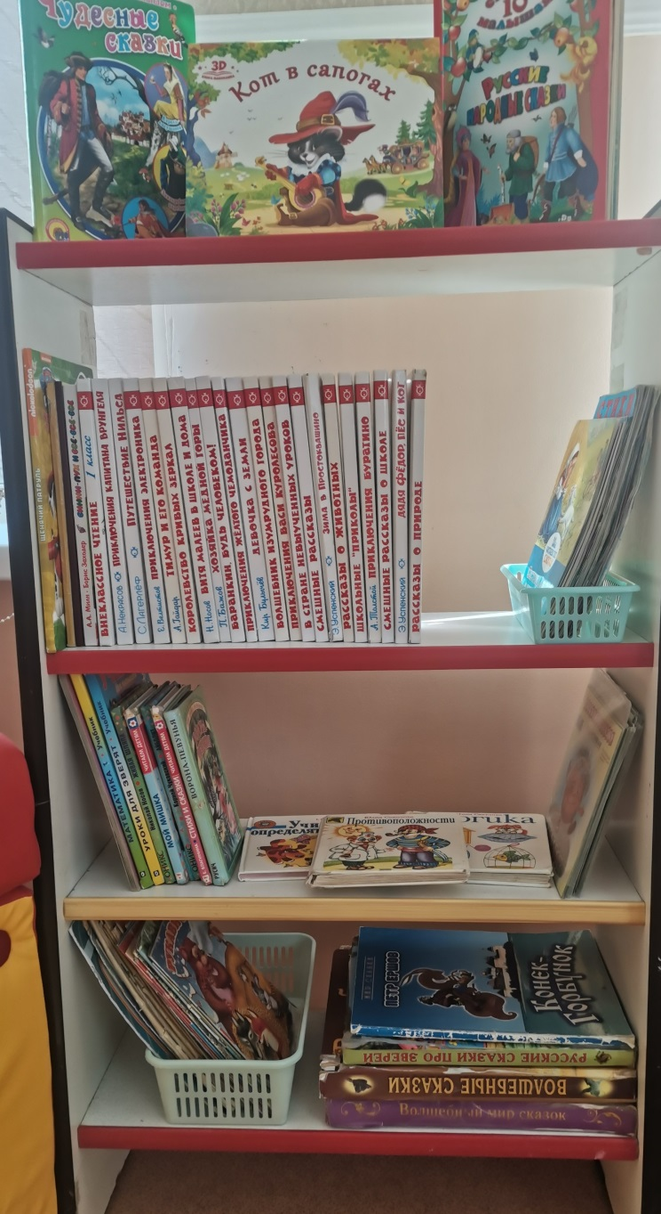
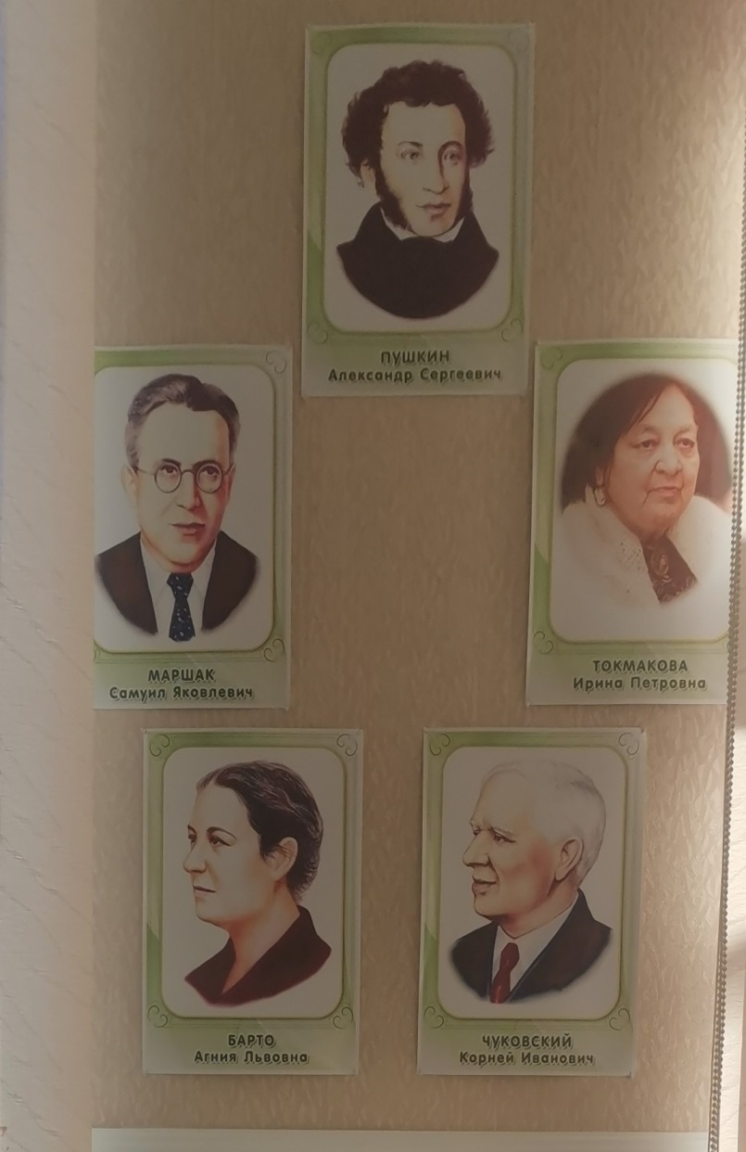
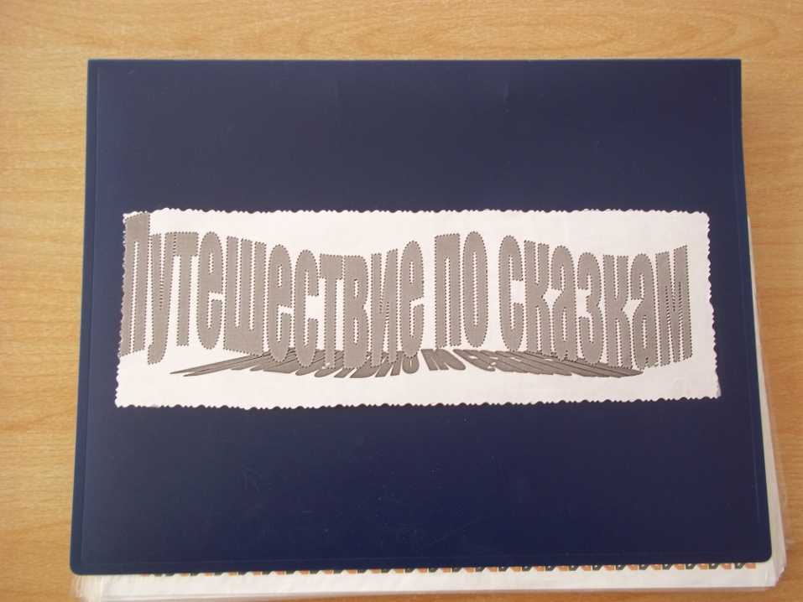
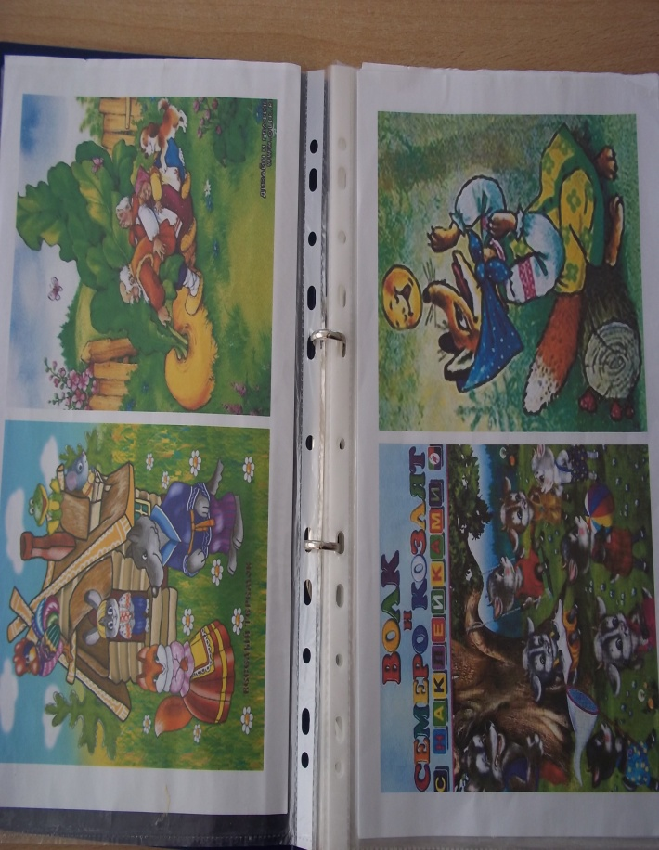
3. СПОКОЙНЫЙ СЕКТОР
Центр книги

Slide 15
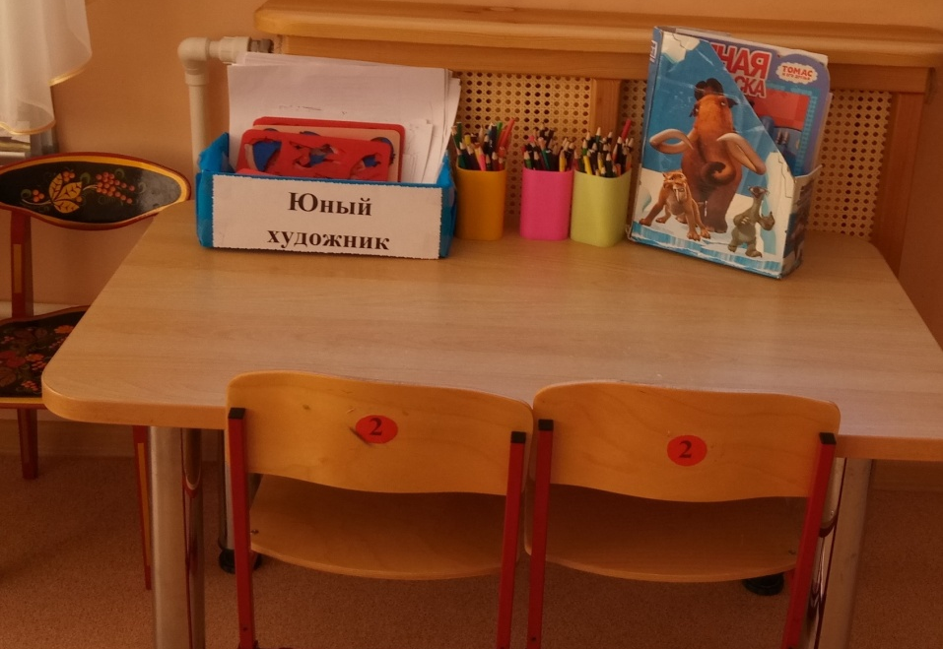
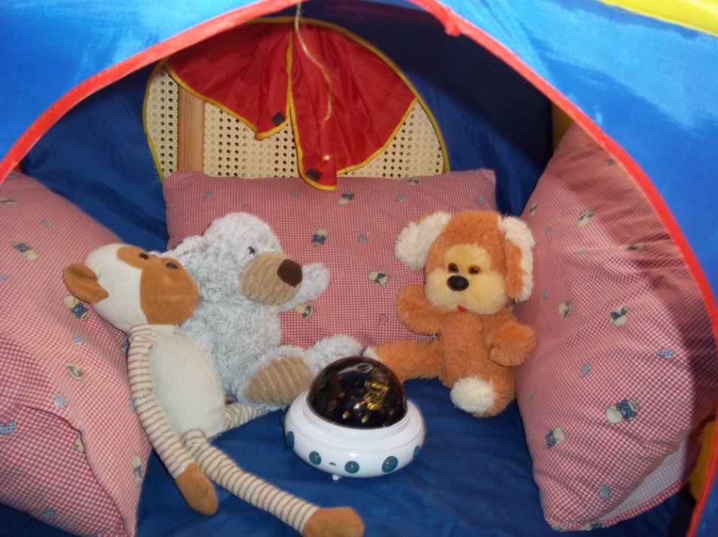
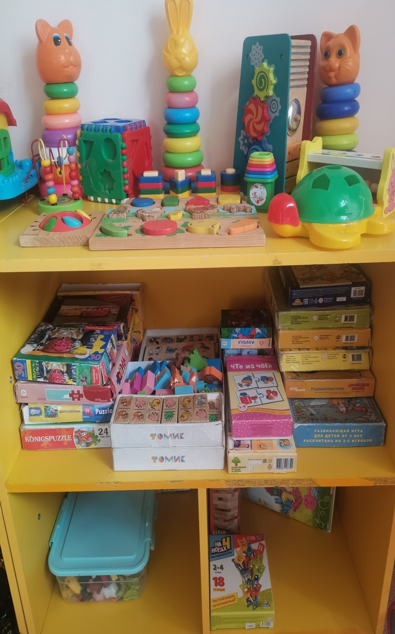
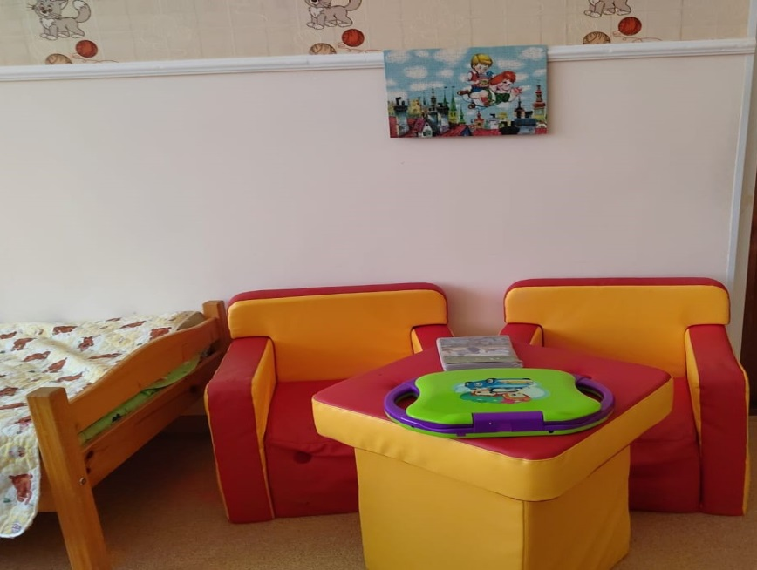
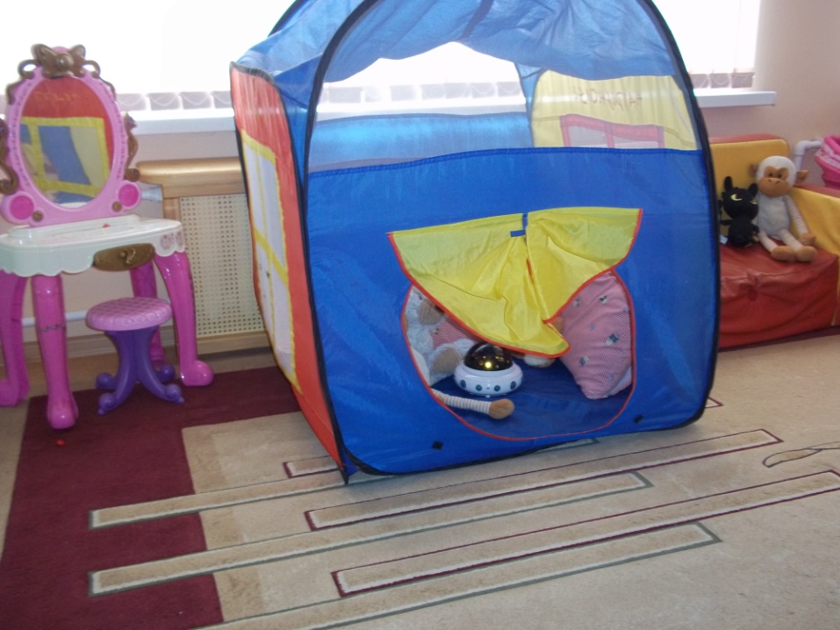
3. СПОКОЙНЫЙ СЕКТОР
Центр отдыха

Slide 16
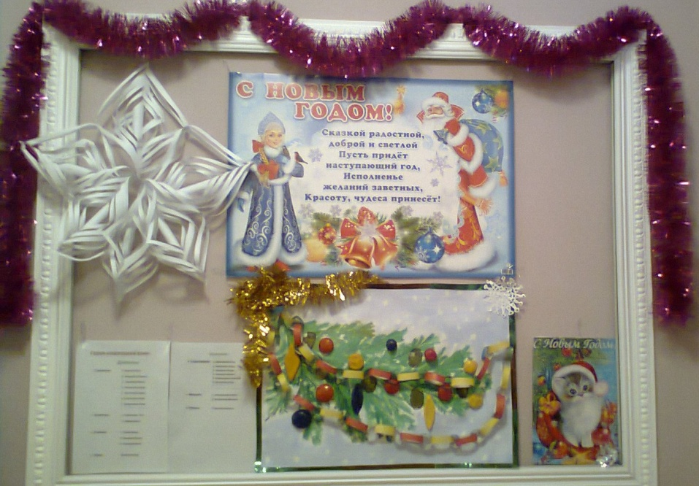
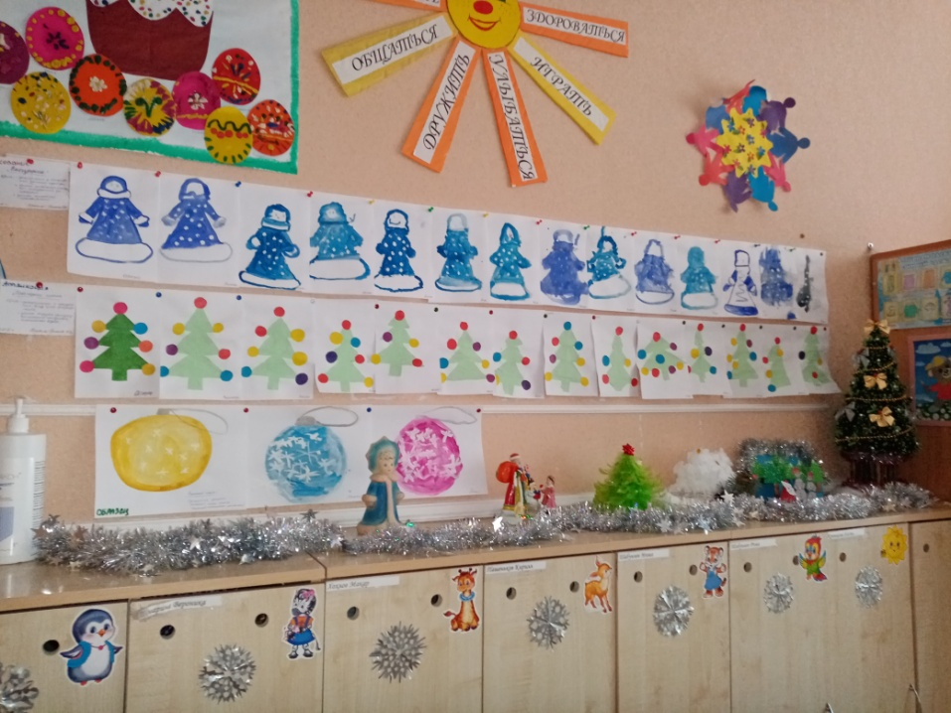
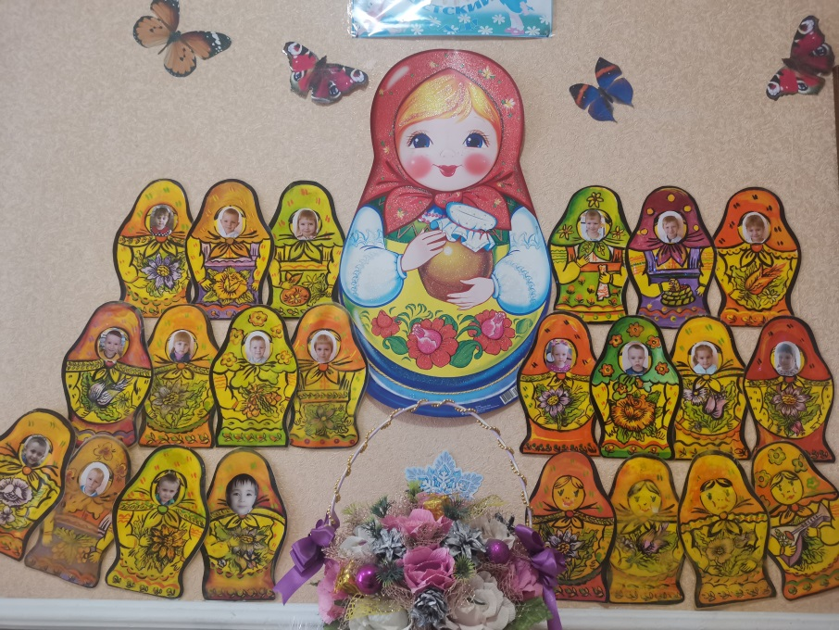
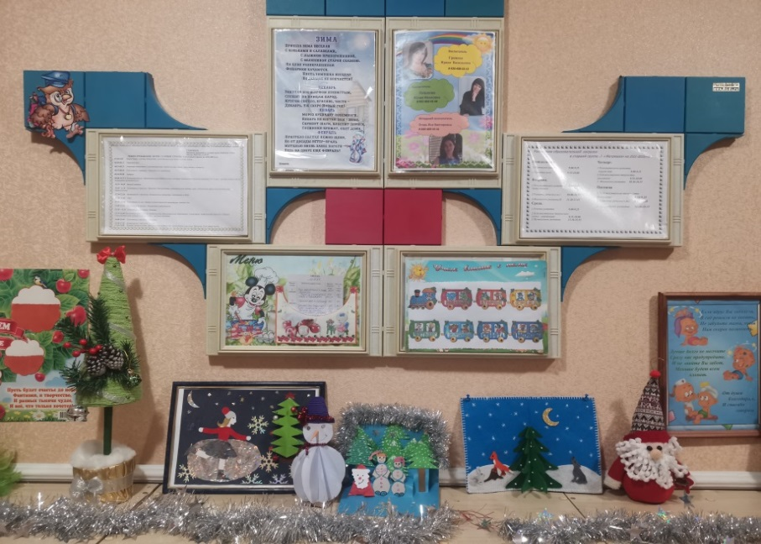
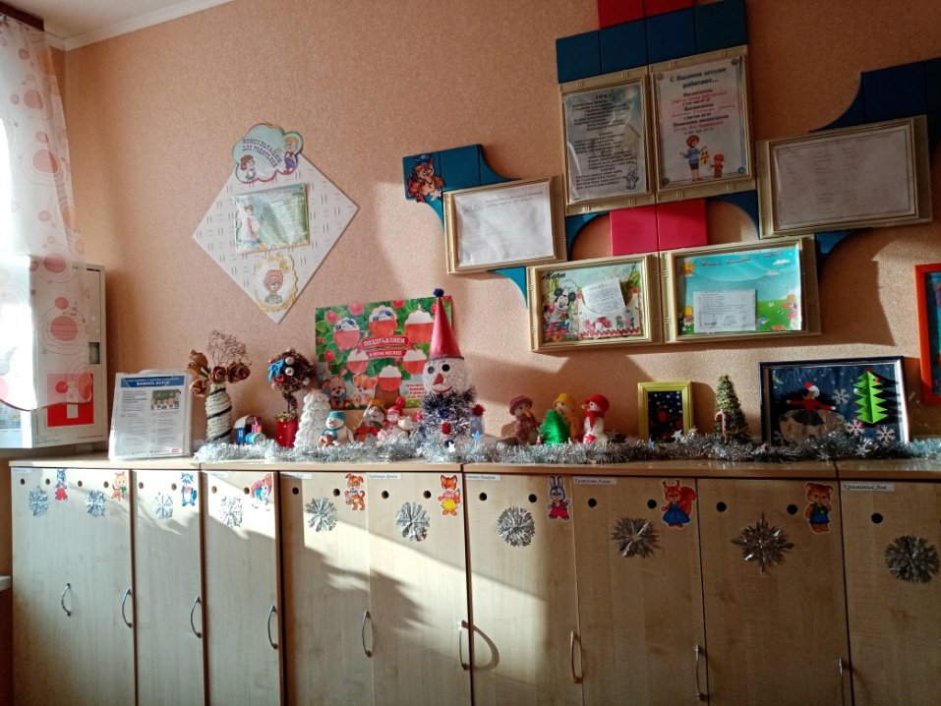
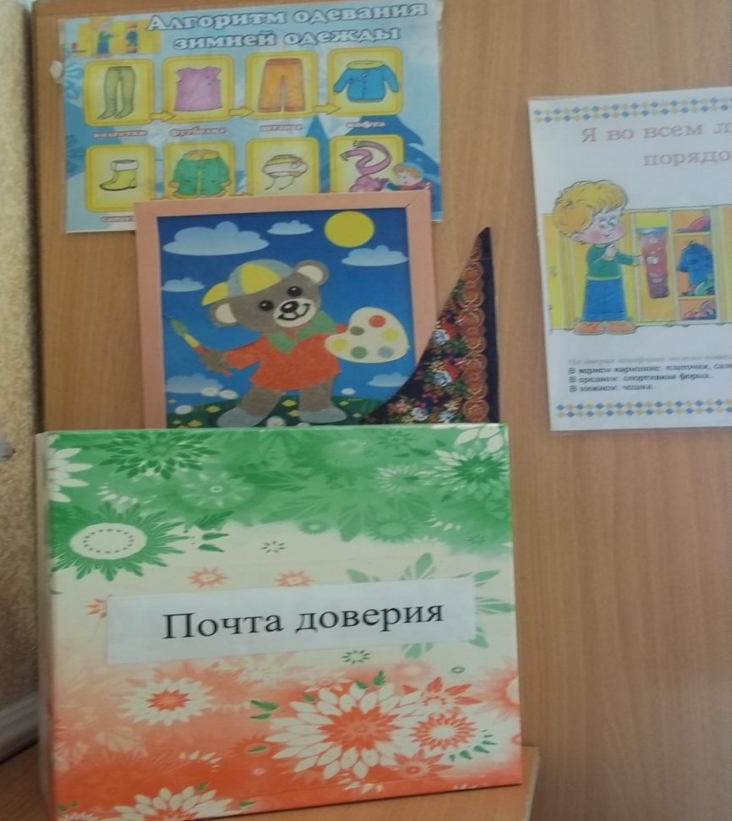
4. Организация среды для диалога с родителями
Среда для диалога с родителями

Slide 17

Организация развивающей предметно –
пространственной
среды в группе
Развивающая предметно-пространственная среда в нашей группе «Матрешка» создается в соответствии с темой дня, недели, времени года с учетом развития индивидуальности каждого ребенка, уровня его возможности, активности и интересов.

Slide 18
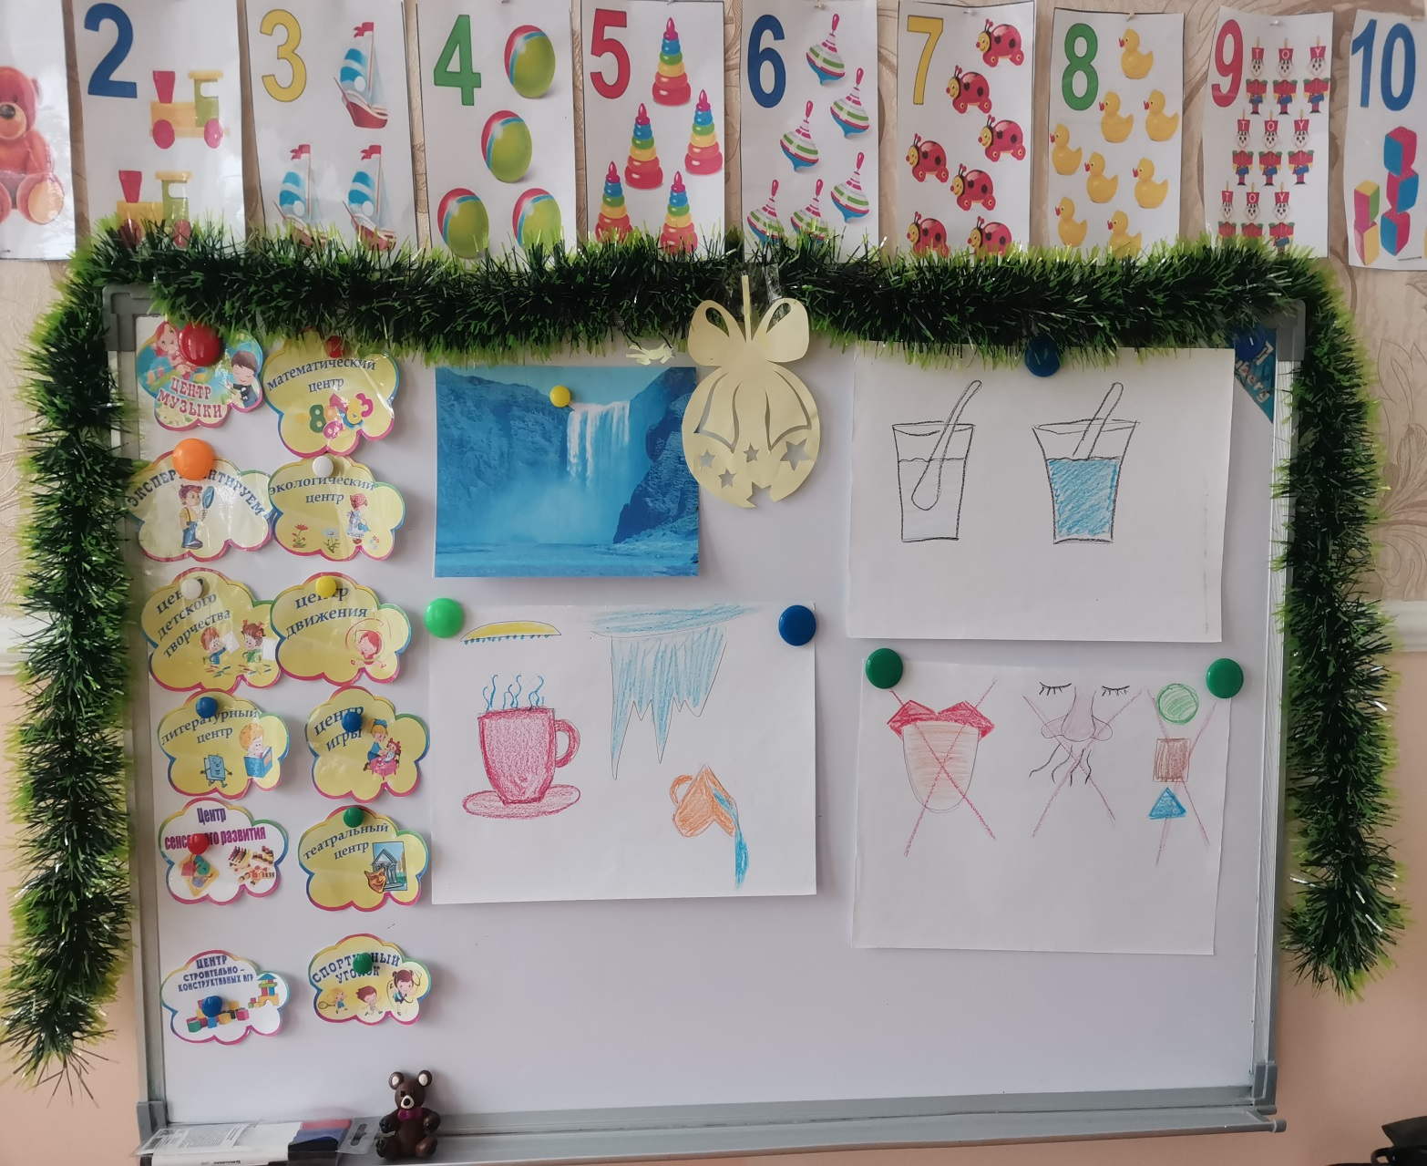
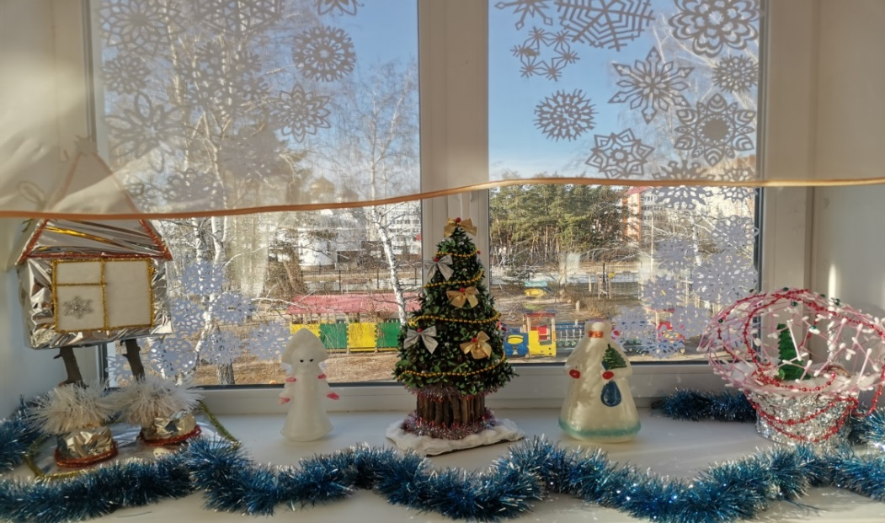


Slide 19




Slide 20





Центр народного творчества

Slide 21




Slide 22



Уголок дежурных
Центр ОБЖ и безопасности дорожного движения

Slide 23



Центр ранней профессиональной направленности

